Slide 1
Проектная деятельность школьников, как средство усиления прикладной направленности обучения математике и повышения мотивации к изучению предмета
Учитель математики
МБОУСОШ №11
им. И.А. Бурмистрова
Губарева И.П.
2015г.

Slide 2
В условиях нового подхода к организации занятий должен перестроится сам учитель. Из носителя знаний и информации он превращается в организатора деятельности, консультанта и коллегу по решению проблемы, добыванию необходимых знаний и информации из различных источников. Таким образом, устраняется доминирующая роль педагога. В связи с этим большое значение приобретают продуктивные стили и формы педагогического общения, методы обучения, к которым можно отнести проектный метод.

Slide 3
Главные цели введения метода проектов на уроках математики.
. Показать умения одного или нескольких учеников использовать приобретенный на уроках исследовательский опыт;
Реализовать свой интерес к предмету математики, приумножить знания по математике и донести приобретенные знания своим одноклассникам;
Продемонстрировать уровень обученности по математике, совершенствовать свое умение участвовать в коллективной форме общения;
Подняться на более высокую ступень обученности, образованности, развития, социальной зрелости, не только математики, физики, но и повседневной жизни современного человека. Проект предполагает изучение теории вопроса, решение типовых задач и задач практического содержания. Все занятия направлены на развитие интереса учеников к предмету, на формирование навыков применения математических знаний и умений в повседневной жизни. Проект имеет образовательное и воспитательное значения.

Slide 4
Организация проектной деятельности
Тематика проектов должна быть известна заранее. Учащиеся должны быть ориентированы на сопоставление , сравнение некоторых фактов, фактов из истории математики и жизни ученых математиков, подходов и решений тех или иных проблем. Желательно чтобы ученик или группа выбрали тему самостоятельно.
Проблема предлагаемая ученикам формулируется так, чтобы ориентировать учеников на привлечение фактов из смежных областей знаний и разнообразных источников информации.
Необходимо вовлечь в работу над проектом как можно больше учеников класса, предложив каждому задание с учетом уровня его математической подготовки.

Slide 5
Классификация проектов
В своей работе я использую следующую классификацию проекта.
По продолжительности подготовки: краткосрочный, средней продолжительности, долгосрочный.
По количеству участников: индивидуальный, в парах, в группах.
По методу: творческий, исследовательский, ознакомительно – ориентированный.

Slide 6
Бланк оценки
Если работа выполнена в форме презентации 100 баллов: оформление, содержание, защита.
В другой форме: Материалы не содержат ошибок (10); хорошо продумана структура составления материала (10); список литературы составлен в соответствии с правилами (6); устное выступление (36).

Slide 7
Проектная работа на уроке геометрии в 7 классе по теме «Треугольники»
Цели проекта:
Научиться работать с учебником, с историческим материалом, анализировать полученные данные и делать выводы.
Развивать умение слушать, умение выслушивать, объяснять материал.
Развивать логическое мышление, внимание смекалку, интерес к математике.
Воспитывать дружеские отношения в классе и умение работать в группе.

Slide 8
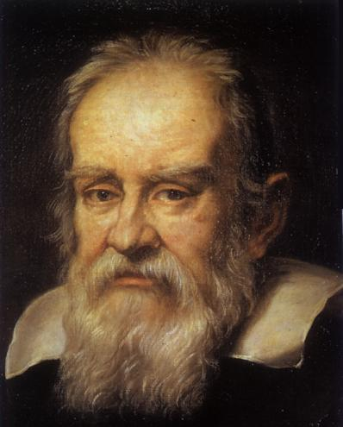
О том как эта тема важна, можно судить по высказыванию Галилео Галилея: «Природа говорит языком математики: буквы этого языка – круги, треугольники и иные математические фигуры».

Slide 9
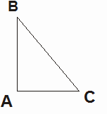
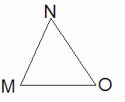
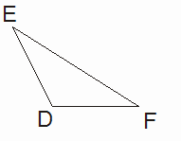
Первая группа Артемов Илья; Басова Полина; Шкатова Кристина; Мареев Никита: работали над основными понятиями темы «Треугольник» и в итоге получили такую классифицикацию треугольников:
Треугольники
а) в зависимости от величины угла: б) в зависимости от числа равных сторон:
1.тупоугольный 1 .разносторонний
2.остроугольный 2.равнобедренный
3.прямоугольный 3.равносторонний

Slide 10
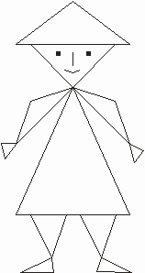
Зовусь я треугольник со мной хлопот не оберется школьник… По разному всегда я называюсь когда углы иль стороны даны.
Найди треугольники разных видов
С одним тупым – тупоугольный.
Бывают острых два, а третий прям прямоуголен я .
Бываю я равносторонним,
когда все стороны равны.
Когда все разные даны, то я зовусь
разносторонним.
И если наконец, равны две стороны,
то равнобедренным я называюсь.
О каком треугольнике ничего не сказано?

Slide 11
Высоты треугольника пересекаются в одной точке.
Сказка- вопрос:
Собрались представители всех видов треугольников на лесной поляне и стали обсуждать вопрос о выборе своего короля. Долго спорили и никак не могли прийти к единому мнению. И вот один старый треугольник сказал: « Давайте отправимся в царство треугольников. Кто придет первым, тот и будет королем» Все согласились. Рано утром отправились все в далекое путешествие. На пути путешественников повстречалась река, которая сказала: «Переплывут меня только те, у кого все углы острые». Часть треугольников осталась на берегу, остальные благополучно переправились и отправились дальше. На пути им встретилась высокая гора, которая сказала, что даст пройти только тем, у кого хотя бы две стороны равны. Преодолевшие второе препятствие, продолжили путь. Дошли до большого обрыва, где был узкий мост. Мост сказал, что пропустит только тех, у кого все стороны равны. По мосту прошел только один треугольник, который первым добрался до царства и был провозглашен королем.
Вопросы:
1. Кто стал королем?
2. Кто был основным соперником?
3.Кто первым вышел из соревнования?

Slide 12
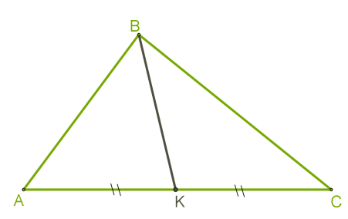
Вторая группа учеников: Рогачева Вика; Белик Лиза; Урусова Маша; Кравченко Семен; Лаптев Сергей:
Мы задумались над вопросом. Из любых ли отрезков можно составить треугольник?
Медиана треугольника — это отрезок, соединяющий вершину треугольника с серединой противолежащей стороны.
Поэтому для построения медианы необходимо выполнить следующие действия: 1. Найти середину стороны; 2.Соединить точку, являющуюся серединой стороны треугольника, с противолежащей вершиной отрезком — это и будет медиана

Slide 13
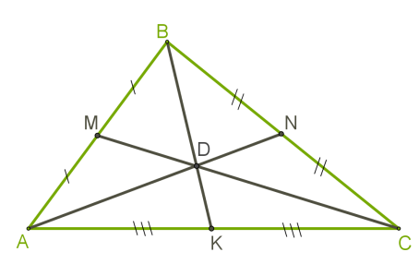
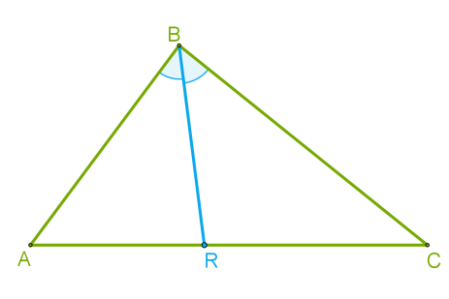
Все медианы пересекаются в одной точке.
Биссектриса треугольника — это отрезок биссектрисы угла треугольника, соединяющий вершину с точкой на противоположной стороне.
Поэтому, для построения биссектрисы необходимо выполнить следующие действия: 1. Построить биссектрису какого-либо угла треугольника (биссектриса угла — это луч, выходящий из вершины угла и делящий его на две равные части); 2. Найти точку пересечения биссектрисы угла треугольника с противоположной стороной; 3. Соединить вершину треугольника
с точкой пересечения на противоположной
стороне отрезком — это и будет биссектриса
треугольника.

Slide 14
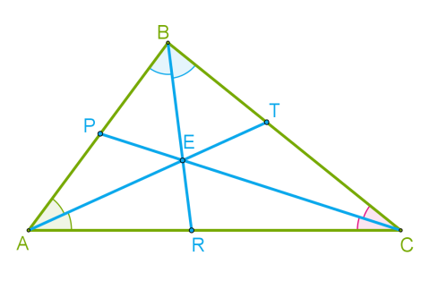
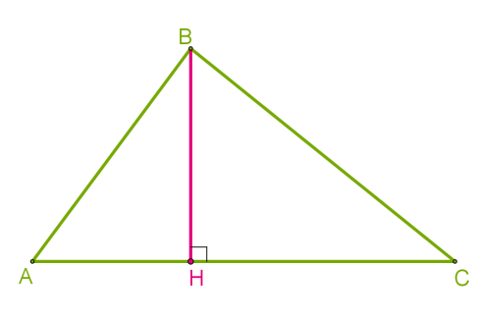
Все биссектрисы пересекаются в одной точке.
Высота треугольника — это перпендикуляр, опущенный из вершины треугольника к прямой, содержащей противоположную сторону.
Поэтому, для построения высоты необходимо выполнить следующие действия: 1. Провести прямую, содержащую одну из сторон треугольника (в случае, если проводится высота из вершины острого угла в тупоугольном треугольнике); 2. Из вершины, лежащей напротив проведённой прямой, опустить перпендикуляр к ней (перпендикуляр — это отрезок, проведённый из точки к прямой, составляющей с ней угол 90°) — это и будет высота.

Slide 15
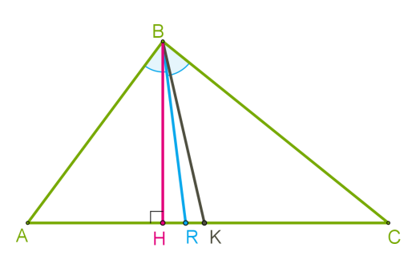
Обрати внимание! Если из одной и той же вершины провести медиану, биссектрису и высоту, то медиана окажется самым длинным отрезком, а высота — самим коротким отрезком.

Slide 16
Вывод:
Работа над этим проектом помогла нам научиться не только добывать информацию, а и уметь анализировать прочитанное или увиденное, делать выводы, строить предположения, применять полученные знания. А также научила нас относиться к подобным заданиям творчески и дала нам возможность преподнести, казалось бы, на первый взгляд простые факты весело и интересно.

Slide 17
Молодцы ребята! Вы прекрасно справились со своим заданием.
И еще раз доказали справедливость слов великого математика Рене Декарта
« Мало иметь хороший ум, главное - хорошо его применять».

